Slide 1

Виртуальное прототипирование циклотрона
JINR
Карамышева Г.А., Гурский С.В., Карамышев О.В., Попов Д.В., Малинин В.А., Ляпин И.Д.

Slide 2
Виртуальное прототипирование
Виртуальное прототипирование (ВП) — метод проектирования, основанный на технологиях автоматизированного проектирования (САПР). Виртуальное прототипирование предполагает работу с прототипом всего изделия на всех этапах разработки, от ранних стадий до завершения.
Для внедрения метода виртуального прототипирования в практику разработки циклотронов мы создали платформу на базе Matlab, которая объединяет распределенные компоненты ВП и обеспечивает механизм их взаимодействия.
MATLAB
Scripts for determining the shape of sectors and cavities
CORD – Closed Orbits Dynamics
Beam tracking
SOLIDWORKS
CAD
Parametrized integrated
model of the cyclotron:
Magnet
RF system
Deflector / Inflector
Simulation results
(2D/3D field maps)
CST studio/ Comsol/ Tosca
Magnetostatic
RF eigenmode, Conjugate heat transfer, Time/Frequency domain
Electrostatic
Основные компоненты программного обеспечения, используемого для разработки циклотронов, включают САПР (Solidworks), различные модули CST Studio, а также программы анализа и трассировки, которые были разработаны ранее в Matlab и теперь оптимизированы и адаптированы под новые задачи.
Семинар-2024

Slide 3
Принципы работы в системах автоматизированного проектирования (CAD)
В целом процесс можно описать двумя основными подходами: от сборки к частям (top-down) и от частей к сборке (bottom-up). Эти методы имеют свои особенности и применяются в разных ситуациях.
Подход от частей к сборке (Bottom-Up Design)
Создание отдельных частей
Объединение в сборку
Определение зависимостей
Моделирование работы сборки
Подход от сборки к частям (Top-Down Design)
Создание общей сборки.
Проектирование на уровне сборки.
Создание деталей в контексте сборки.
Редактирование и изменение сборки.
Семинар-2024

Slide 4
Сравнение двух подходов:
Bottom-Up более интуитивен, когда работа ведется с заранее известными компонентами, и каждая часть может быть спроектирована независимо. Такой метод удобен для модульных систем, когда сборка состоит из стандартных элементов.
Top-Down предпочтителен при проектировании сложных систем, когда не все детали известны на начальном этапе. Этот подход позволяет лучше контролировать зависимость между компонентами, создавать их в контексте всей системы и легко вносить изменения на уровне всей сборки.
Оба метода могут сочетаться в рамках одного проекта. Например, отдельные стандартные детали можно разрабатывать по принципу bottom-up, но ключевые компоненты системы лучше разрабатывать по принципу top-down.
Семинар-2024

Slide 5
Расчеты электромагнитного поля
CST studio/ Comsol/ Tosca
Magnetostatic
RF eigenmode, Conjugate heat transfer, Time/Frequency domain
Electrostatic
Результатом расчетов систем циклотрона являются карты электромагнитного поля, используемые для расчета движения частиц.

Slide 6
Расчет высокочастотной системы MSC-230
В процессе проектирования укоряющей системы циклотрона проведены следующие работы:
Разработана трехмерная параметрическая модель резонатора, обладающими необходимыми для ускорения пучка характеристиками.
Предложен новый метод расчета в CST на основе перебора переменных, заданных в трехмерной параметрической модели.
Произведена оценка влияния толщины пластины дуанта на частоту, добротность и распределение напряжения вдоль ускоряющего зазора
Произведена оценка влияния диаметра внутренней стемы на частоту, добротность и распределение напряжения вдоль ускоряющего зазора
Произведена оценка влияния расположения внутренней стемы на частоту, добротность и распределение напряжения вдоль ускоряющего зазора
Произведена оценка влияния диаметра внешней стемы на частоту, добротность и распределение напряжения вдоль ускоряющего зазора
Произведена оценка влияния расположения внешней стемы на частоту, добротность и распределение напряжения вдоль ускоряющего зазора
Произведена оценка влияния ширины ускоряющего зазора на частоту, добротность и распределение напряжения вдоль ускоряющего зазора
Произведен расчет системы охлаждения
Произведен расчет потерь давления в трубках охлаждения
Предложен способ подстройки резонатора под необходимую частоту посредством обточки стем.

Slide 7
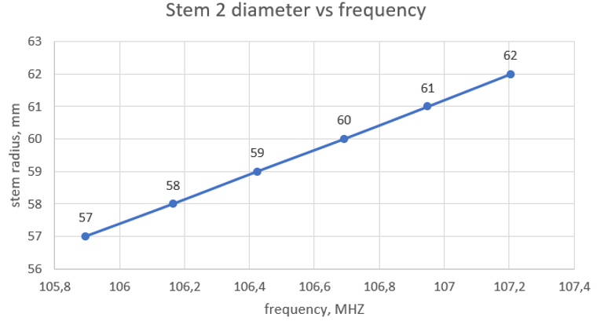
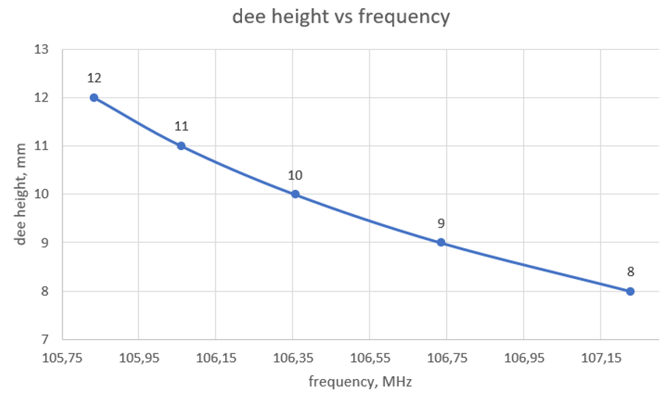
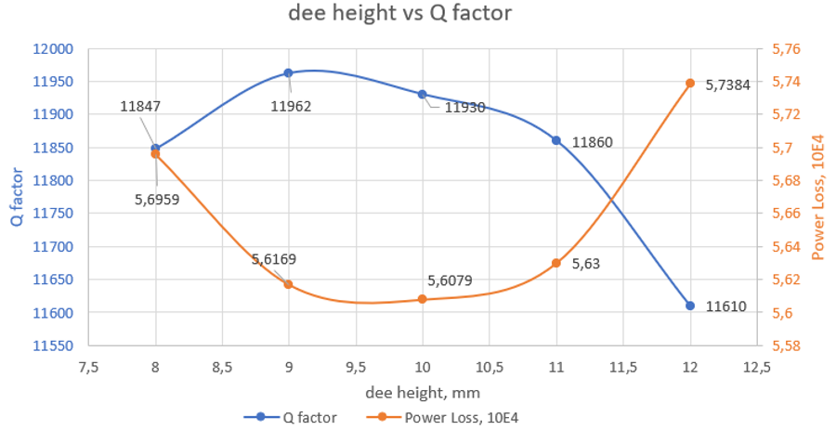
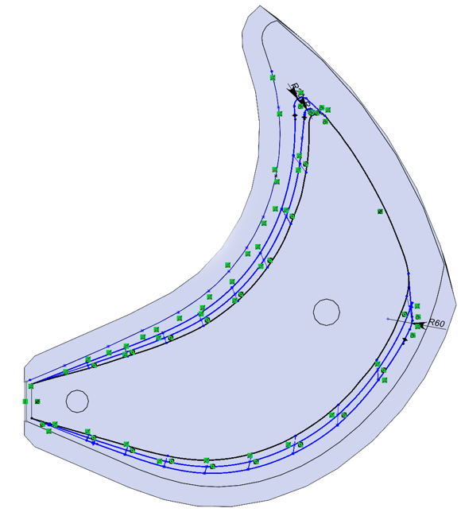
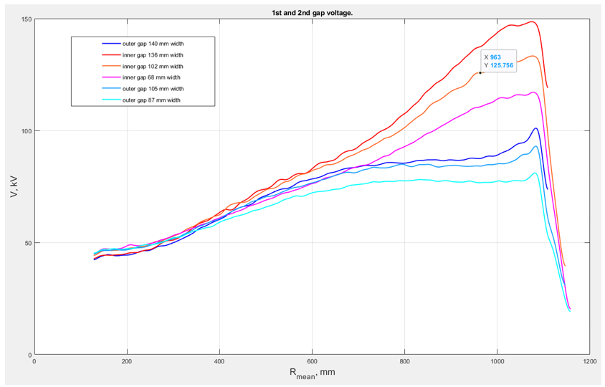
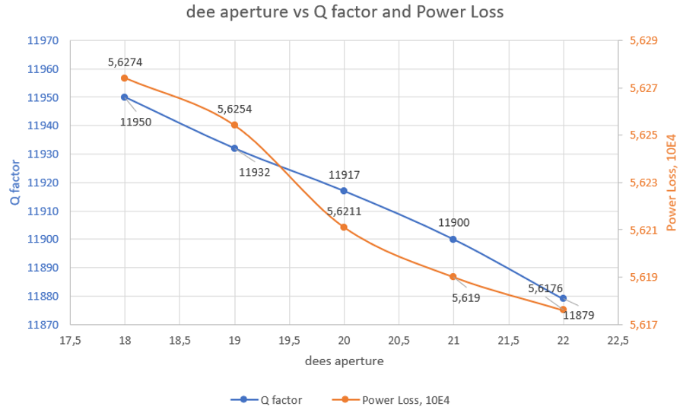
Расчет высокочастотной системы MSC-230 (примеры)

Slide 8
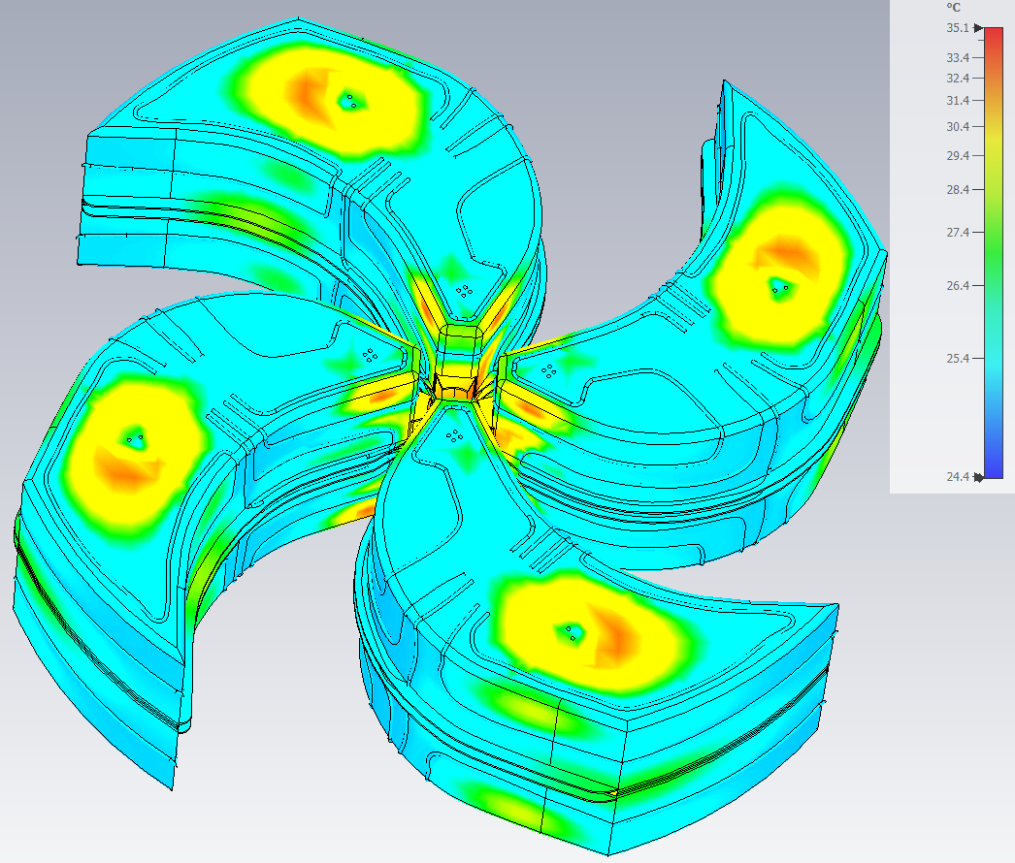
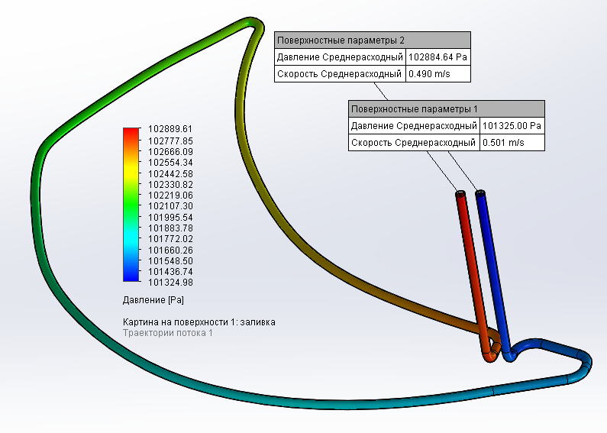
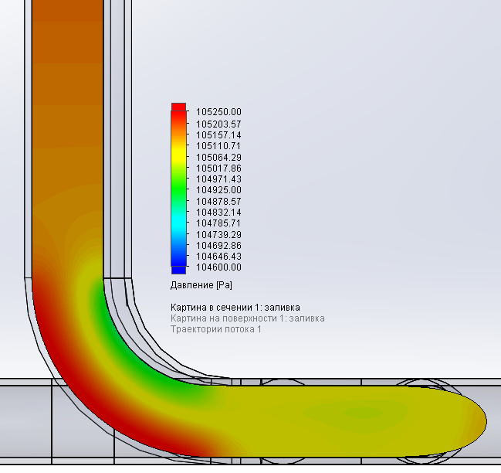
Расчет высокочастотной системы MSC-230 (примеры)
Визуализация скорости потока на повороте трубки
Визуализация потери давления в трубке охлаждения пластины дуанта
Рис. 13 Визуализация нагрева плакировки резонатора при охлаждении в CST Studio

Slide 9
Программы динамики частиц, необходимые для разработки циклотрона
1. CORD. (Closed ORbit Dynamics). Анализ движения на замкнутых равновесных орбитах.
2. Трассировка пучка: интегрирование системы дифференциальных уравнений движения (чаще всего методом Рунге-Кутты 4 порядка).
3. Представление магнитного поля вне медианной плоскости. Важно на этапе формирования магнитного поля, так как измерения осуществляют только в медианной плоскости.

Slide 10
CORD. (Closed ORbit Dynamics)
Для проектирования нового циклотрона требуется точное и быстрое программное обеспечение для оценки карт поля. Программа CORD обеспечивает анализ динамики частиц на основе комбинации анализа карты магнитного поля с анализом карты электрического поля.
Мотивация создания новой программы анализа движения частиц на равновесных орбитах исходит из необходимости получить максимальное количество информации о проектируемых магнитной и ускоряющих системах без трассировки пучка
Программа CORD создана в редакторе Matlab Live Editor, который объединяет код, вывод и форматированный текст.
Основные компоненты CORD:
Анализ карты магнитного поля. Итерационная процедура для нахождения равновесных орбит. Расчет частоты обращения и бетатронных частот.
2. Анализ карты электрического ВЧ поля. Расчет ускоряющего напряжения. Расчет фазового движения

Slide 11
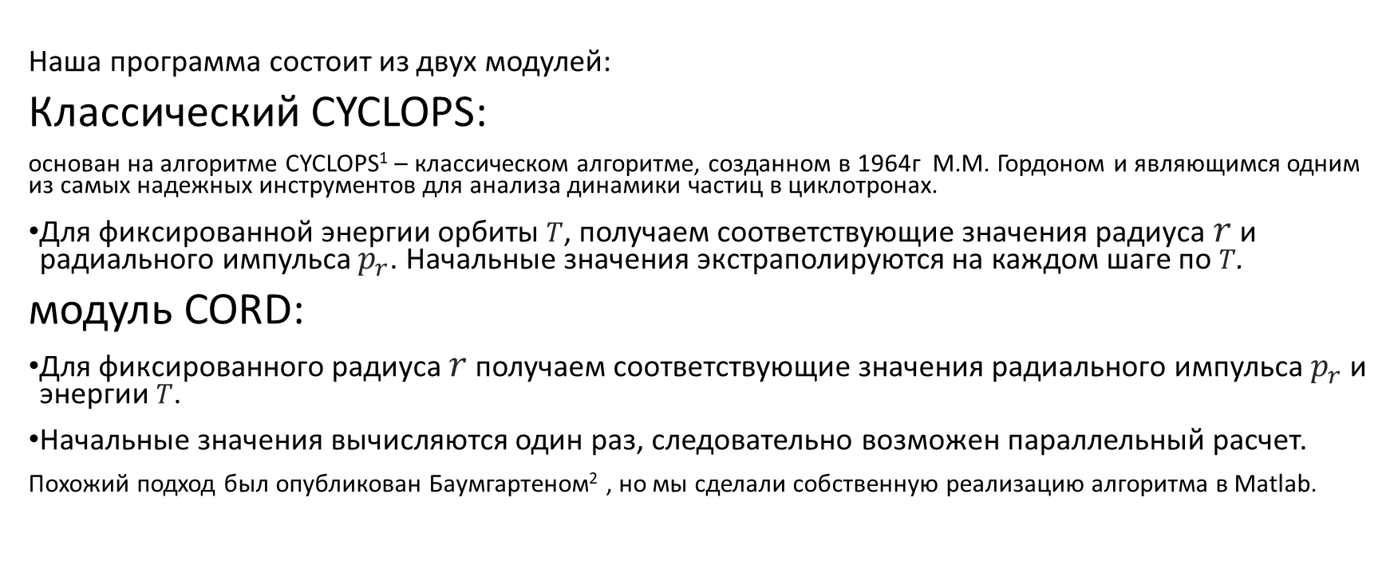
Итерационная схема для нахождения равновесных орбит
Наша программа состоит из двух модулей:
Классический CYCLOPS:
основан на алгоритме CYCLOPS¹ – классическом алгоритме, созданном в 1964г М.М. Гордоном и являющимся одним из самых надежных инструментов для анализа динамики частиц в циклотронах.
Для фиксированной энергии орбиты $T$, получаем соответствующие значения радиуса $r$ и радиального импульса $p_{r}$. Начальные значения экстраполируются на каждом шаге по $T$.
модуль CORD:
Для фиксированного радиуса $r$ получаем соответствующие значения радиального импульса $p_{r}$ и энергии $T$.
Начальные значения вычисляются один раз, следовательно возможен параллельный расчет.
Похожий подход был опубликован Баумгартеном² , но мы сделали собственную реализацию алгоритма в Matlab.
[1] Gordon M.M., Computation of closed orbits and basic focusing properties for sector-focused cyclotrons and the design of «cyclops».
Part. Accel. 1984, 16, pp. 39-62.
[2] Baumgarten C., Cyclotron closed orbits on a radial grid //Nuclear Instruments and Methods in Physics Research Section A: Accelerators, Spectrometers, Detectors and Associated Equipment. – 2011. – V. 647. – №. 1. – pp. 31-33.

Slide 12
CORD. Результаты анализа карты магнитного поля (циклотрон MSC230)
Гармонический анализ карты
магнитного поля.
Среднее магнитное поле,
флаттер.
Бетатронные частоты в зависимости от радиуса.
Диаграмма бетатронных частот
Отличие среднего поля от изохронного
Частота обращения частиц
Variation in the kinetic energies of the particles at R=10 cm.

Slide 13
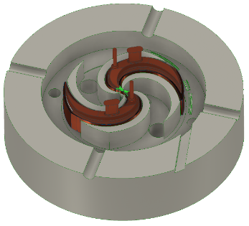
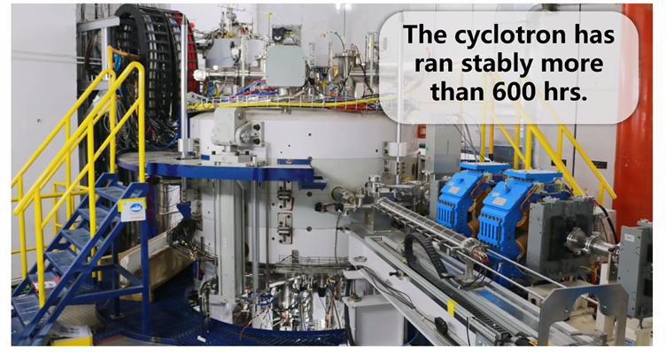
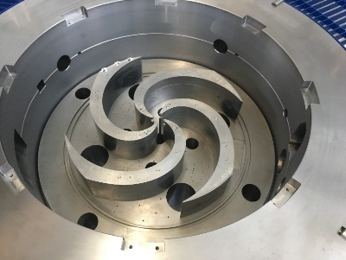
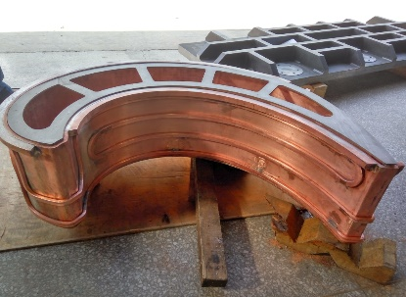
Collaboration with ASIPP (Hefei, China) Superconducting proton cyclotron SC200
From JINR project to successful start-up in Hefei!

Slide 14
CORD (Closed ORbit Dynamics)
С 235 IBA SC200 Hefei

Slide 15
CORD Анализ карты ускоряющего поля
1.Анализ карты ускоряющего поля. Расчет фазового движения
Азимутальная протяженность резонатора (между максимумами электрического поля)
Variation in the kinetic energies of the particles at R=10 cm.

Slide 16
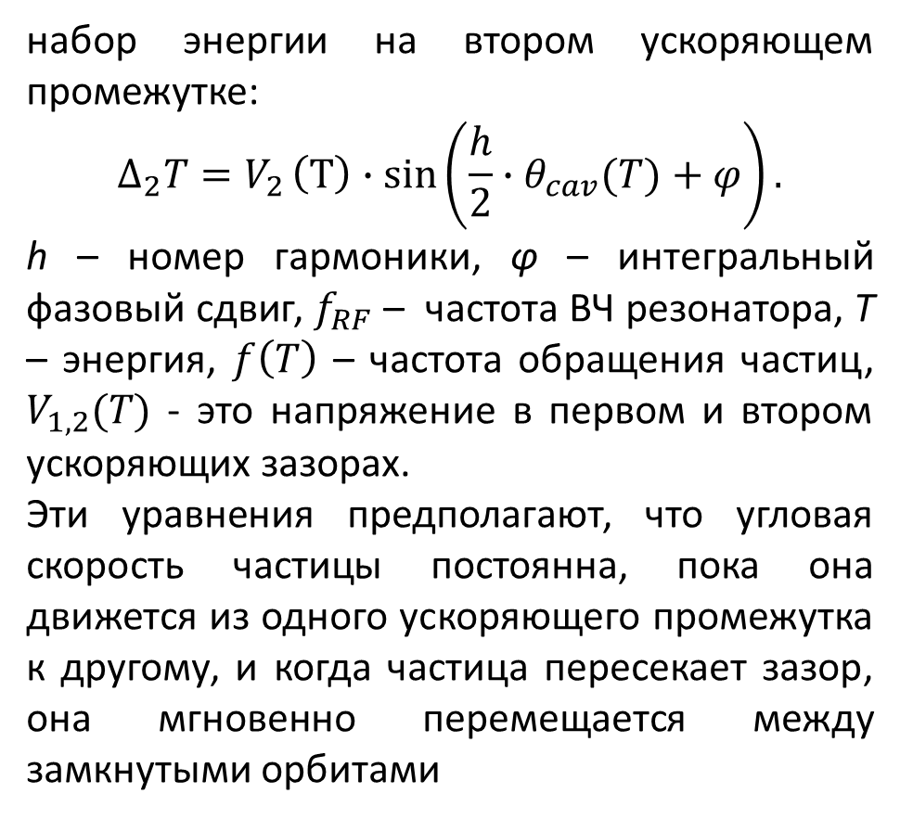
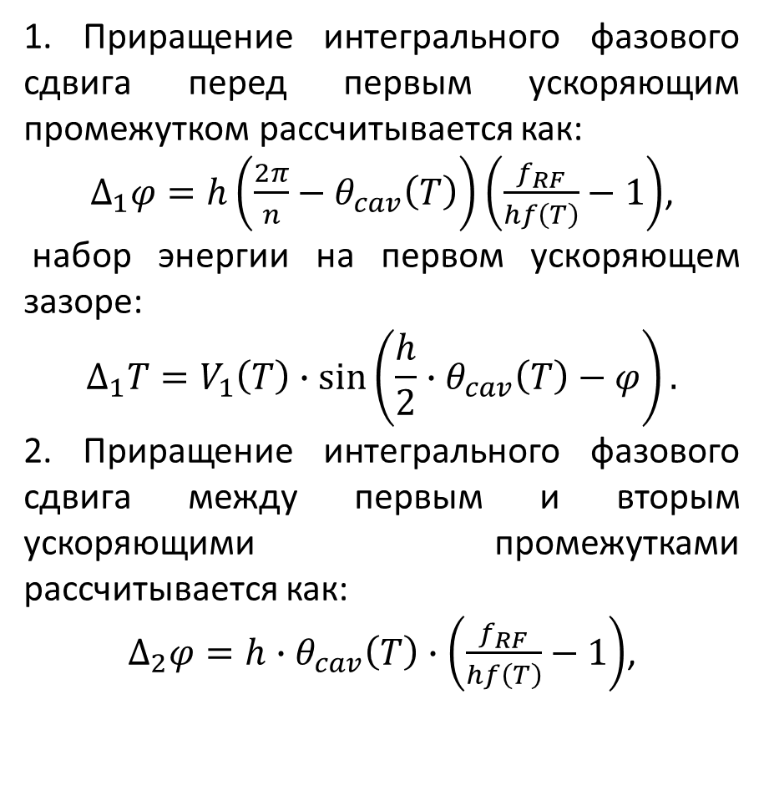
Расчет фазового сдвига
1. Приращение интегрального фазового сдвига перед первым ускоряющим промежутком рассчитывается как:
$∆_{1}φ=h\left(\frac{2π}{n}−θ_{cav}\left(T\right)\right)\left(\frac{f_{RF}}{hf\left(T\right)}−1\right)$,
набор энергии на первом ускоряющем зазоре:
$$∆_{1}T=V_{1}\left(T\right)∙\sin\left(\frac{h}{2}∙θ_{cav}\left(T\right)−φ\right).$$
2. Приращение интегрального фазового сдвига между первым и вторым ускоряющими промежутками рассчитывается как:
$∆_{2}φ=h∙θ_{cav}\left(T\right)∙\left(\frac{f_{RF}}{hf\left(T\right)}−1\right)$,
набор энергии на втором ускоряющем промежутке:
$$∆_{2}T=V_{2}\left(T\right)∙sin\left(\frac{h}{2}∙θ_{cav}(T)+φ\right).$$
h – номер гармоники, φ – интегральный фазовый сдвиг, $f_{RF}$ – частота ВЧ резонатора, T – энергия, $f\left(T\right)$ – частота обращения частиц, $V_{1,2}(T)$ - это напряжение в первом и втором ускоряющих зазорах.
Эти уравнения предполагают, что угловая скорость частицы постоянна, пока она движется из одного ускоряющего промежутка к другому, и когда частица пересекает зазор, она мгновенно перемещается между замкнутыми орбитами

Slide 17
CORD (Closed ORbit Dynamics)
Расчет фазового движения

Slide 18
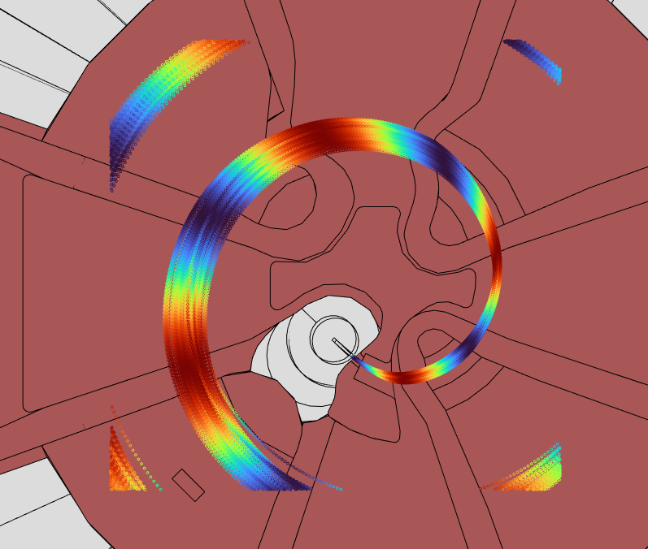
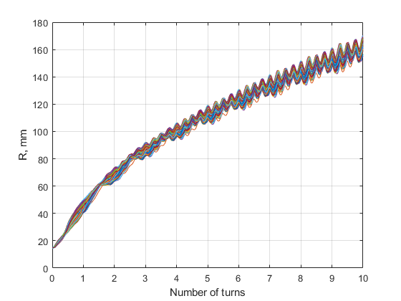
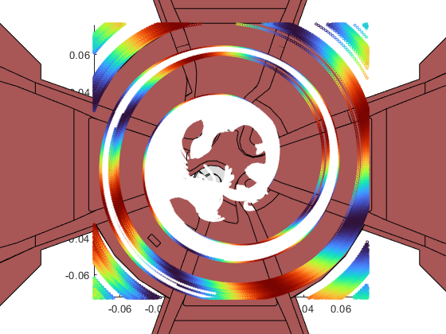
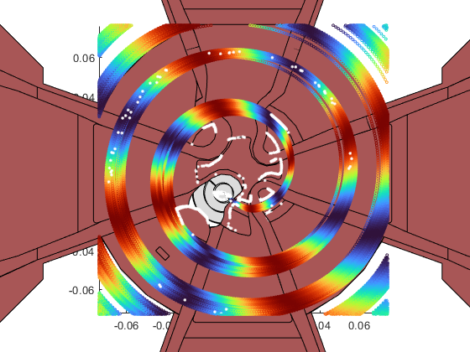
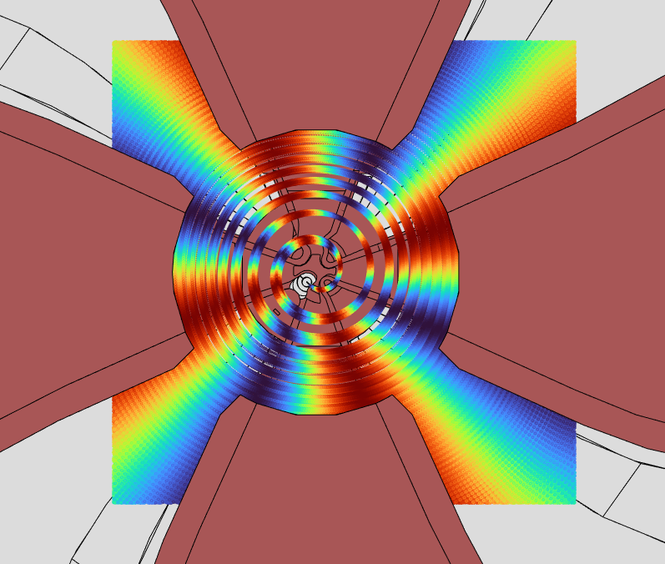
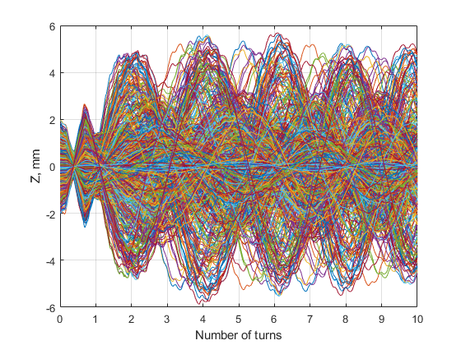
Расчет центральной области ускорителя в ВЧ карте электрического поля
Transmission -10%

Slide 19
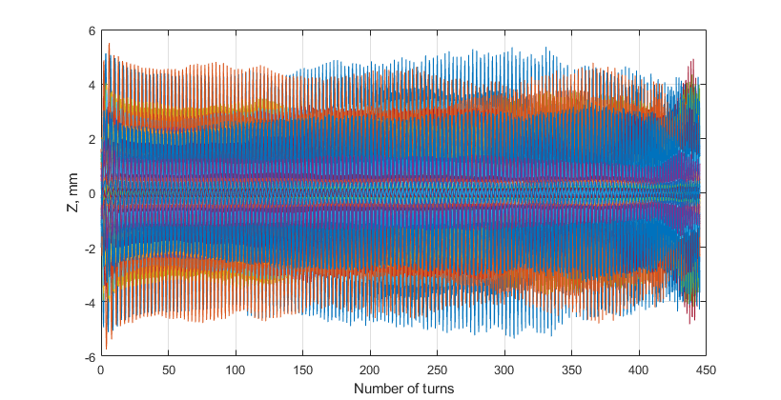
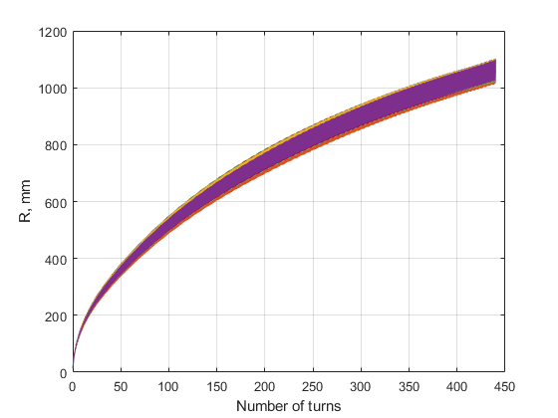
Ускорение пучка в циклотроне от источника до вывода

Slide 20
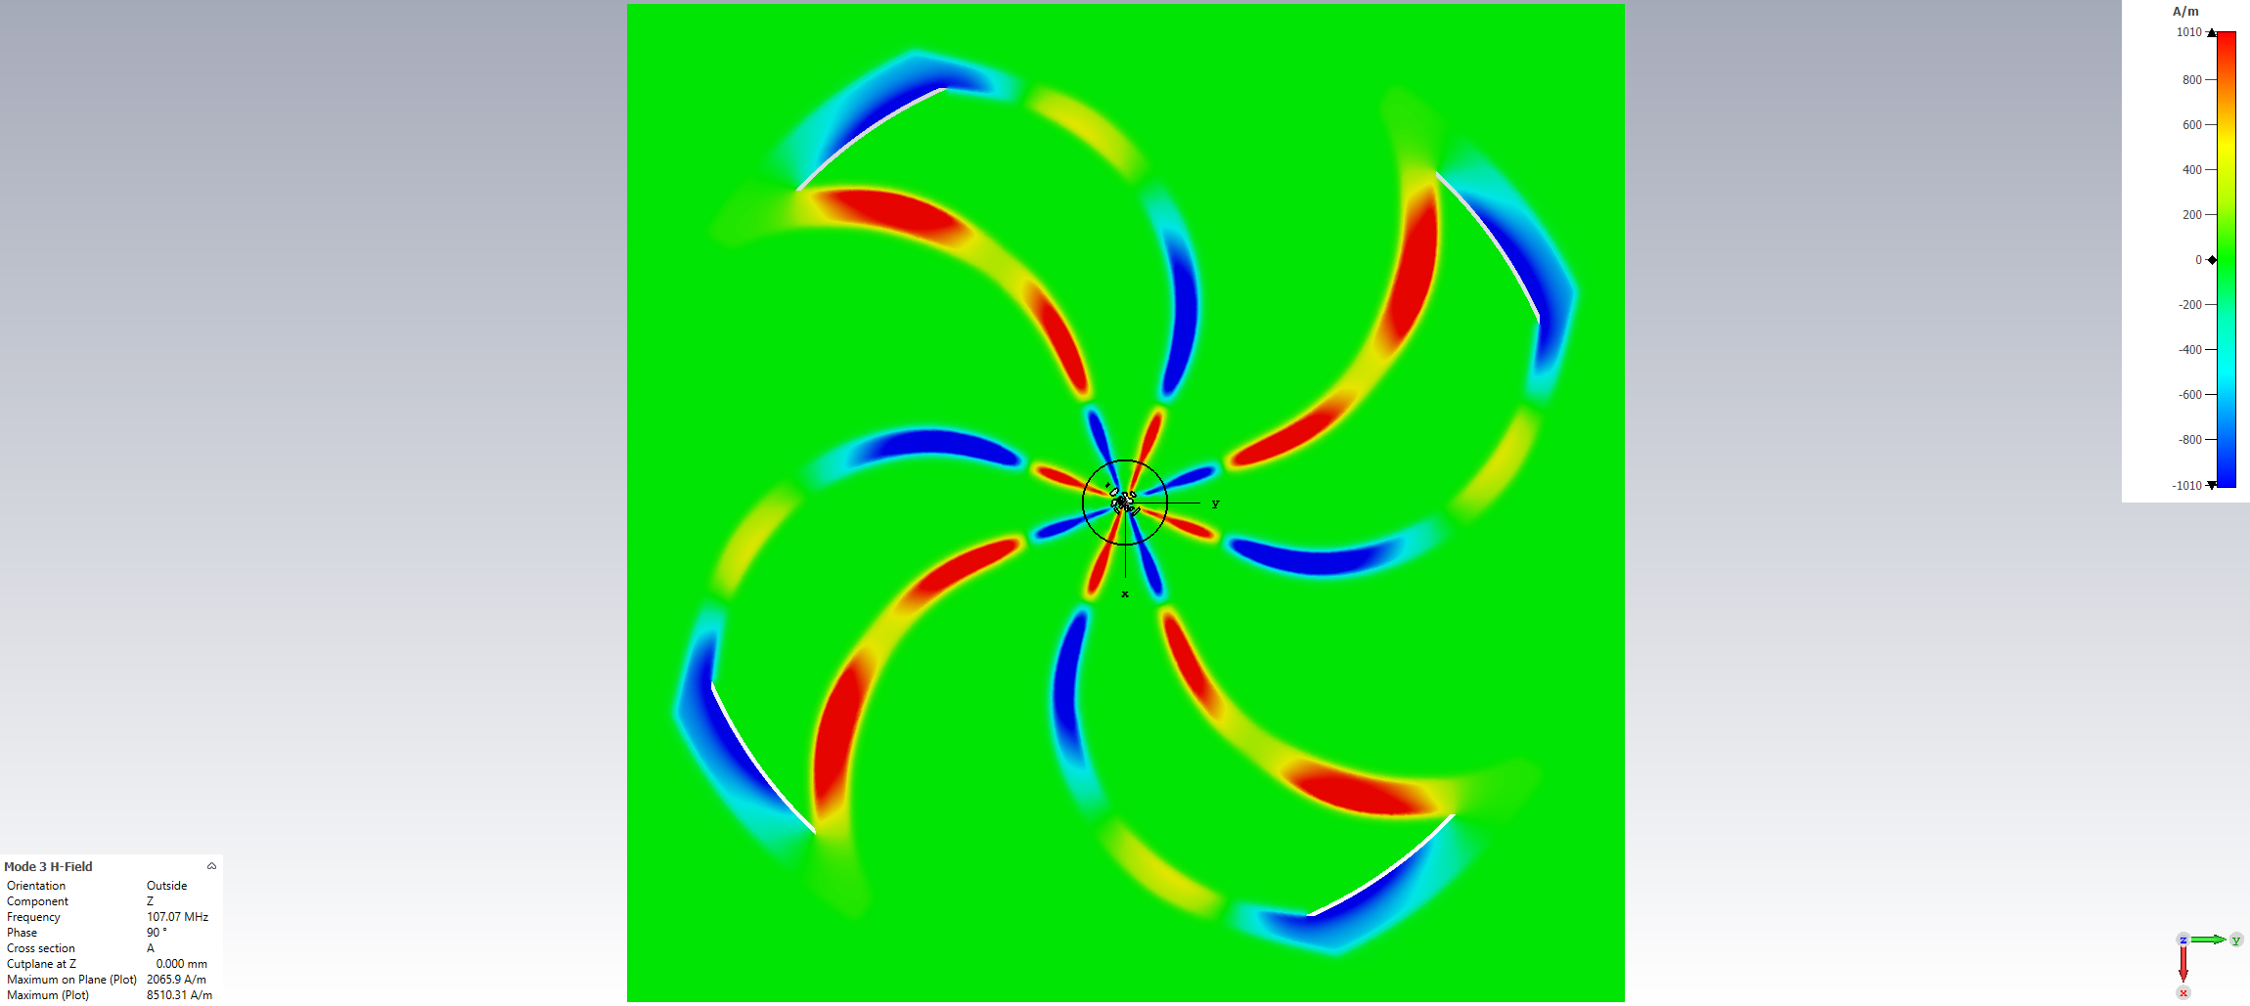
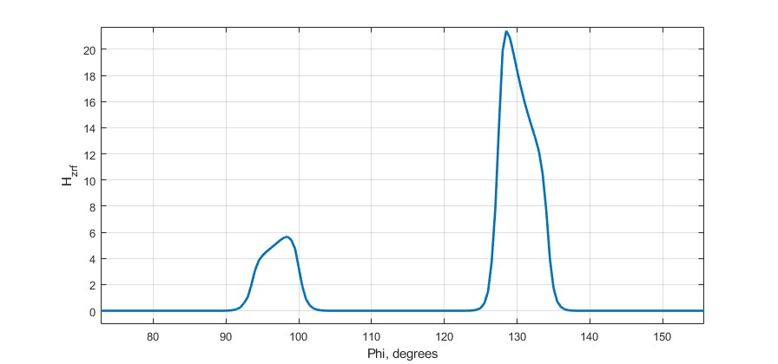
Влияние магнитного поля ускоряющей системы циклотрона
Максимальное значение магнитного поля в ускоряющем зазоре (R=1000 mm)

Slide 21
Влияние магнитного поля ускоряющей системы циклотрона
Фазовое движение пучка в процессе ускорения с учетом (желтый цвет ) и без учета магнитного поля ускоряющей системы.
Азимутальная протяженность резонатора (между максимумами электрического поля)

Slide 22
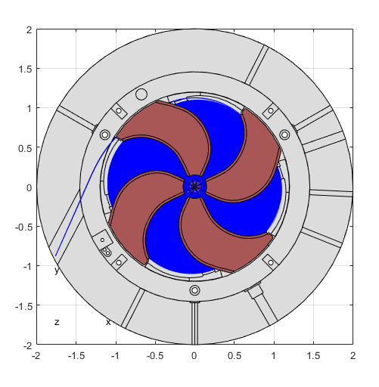
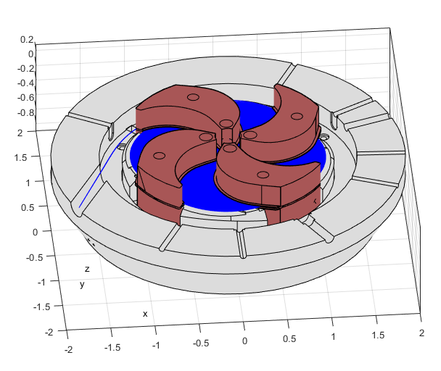
Ускорение пучка в циклотроне: расчет из источника протонов до выхода их ускорителя

Slide 23
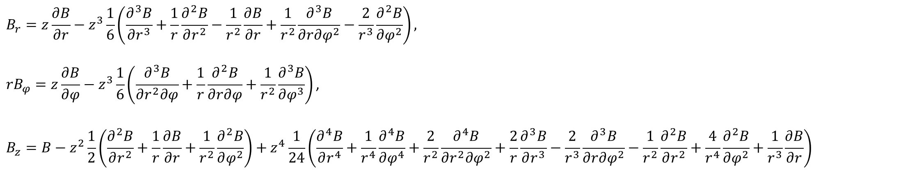
Расчет магнитного поля вне медианной плоскости
Значения компонент магнитного поля $B_{z}, B_{r}, B_{φ}$ вне медианной плоскости находятся посредством разложения магнитного поля в ряд Тейлора. Разложение до 4го порядка принимает вид: ¹
$$B_{r}=z\frac{∂B}{∂r}−z^{3}\frac{1}{6}\left(\frac{∂^{3}B}{∂r^{3}}+\frac{1}{r}\frac{∂^{2}B}{∂r^{2}}−\frac{1}{r^{2}}\frac{∂B}{∂r}+\frac{1}{r^{2}}\frac{∂^{3}B}{∂r∂φ^{2}}−\frac{2}{r^{3}}\frac{∂^{2}B}{∂φ^{2}}\right),$$
$${rB}_{φ}=z\frac{∂B}{∂φ}−z^{3}\frac{1}{6}\left(\frac{∂^{3}B}{∂r^{2}∂φ}+\frac{1}{r}\frac{∂^{2}B}{∂r∂φ}+\frac{1}{r^{2}}\frac{∂^{3}B}{∂φ^{3}}\right)\text{,}$$
$$B_{z}=B−z^{2}\frac{1}{2}\left(\frac{∂^{2}B}{∂r^{2}}+\frac{1}{r}\frac{∂B}{∂r}+\frac{1}{r^{2}}\frac{∂^{2}B}{∂φ^{2}}\right)+z^{4}\frac{1}{24}\left(\frac{∂^{4}B}{∂r^{4}}+\frac{1}{r^{4}}\frac{∂^{4}B}{∂φ^{4}}+\frac{2}{r^{2}}\frac{∂^{4}B}{∂r^{2}∂φ^{2}}+\frac{2}{r}\frac{∂^{3}B}{∂r^{3}}−\frac{2}{r^{3}}\frac{∂^{3}B}{∂r∂φ^{2}}−\frac{1}{r^{2}}\frac{∂^{2}B}{∂r^{2}}+\frac{4}{r^{4}}\frac{∂^{2}B}{∂φ^{2}}+\frac{1}{r^{3}}\frac{∂B}{∂r}\right)$$
С помощью пакета расширения MATLAB Curve Fitting Toolbox была построена модель поверхности $B_{z}(r,φ,0)$ с использованием интерполяции бикубическими сплайнами. Были посчитаны производные по $r$ и по $φ$ вплоть до четвертого порядка.
[1] Hart, T.L. et al., Magnetic Field Expansion Out of a Plane: Application to Inverse Cyclotron Muon Cooling, in arXiv:1105.2754 [physics.acc-ph] UMISS-HEP-2010-02

Slide 24
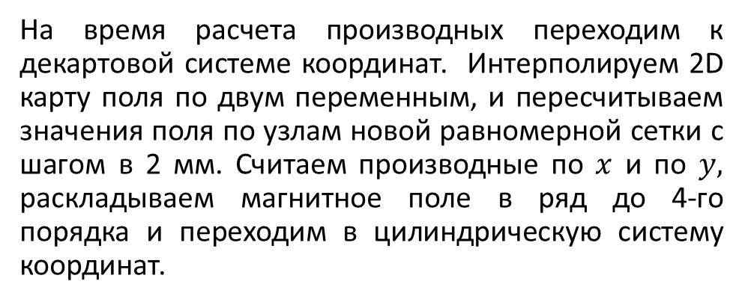
Разность 3D карты из Tosca и 3D карты, полученной из разложения в ряд Тейлора
На время расчета производных переходим к декартовой системе координат. Интерполируем 2D карту поля по двум переменным, и пересчитываем значения поля по узлам новой равномерной сетки с шагом в 2 мм. Считаем производные по $x$ и по $y,$ раскладываем магнитное поле в ряд до 4-го порядка и переходим в цилиндрическую систему координат.

Slide 25
Заключение
Методика виртуального прототипирования циклотрона была разработана нами в процессе проектирования сверхпроводящего циклотрона SC200 (ASIPP, Китай), запуск которого состоялся в 2020 году, и усовершенствована при работе над циклотроном MSC230 (Дубна). Комплексный подход обеспечивает создание оптимальной конструкции циклотрона. Использование этой методики позволяет существенно сократить расходы на физическое проектирование, однако отдельные системы, такие как ионный источник и дефлектор, по-прежнему требуют стендовых испытаний.

Slide 26
Спасибо за внимание!

Slide 27
Результаты примененных методик

